Slide 1
4th
Period
English Grade 6
Lesson 10
Lesson 10
Who Wrote the Book?
(p160~161)

Slide 2
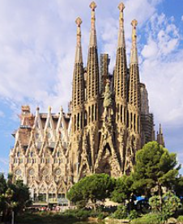
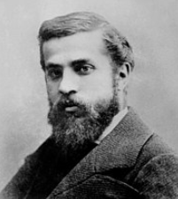
Let’s Review
Who built the cathedral?
Gaudi did.
이미지 출처: https://en.wikipedia.org/wiki/Sagrada_Fam%C3%ADlia https://en.wikipedia.org/wiki/Antoni_Gaud%C3%AD

Slide 3
Learning Point
역사적 인물에 관한 글 읽고 이해하기
과거 사실을 나타내는 문장 쓰기

Slide 5
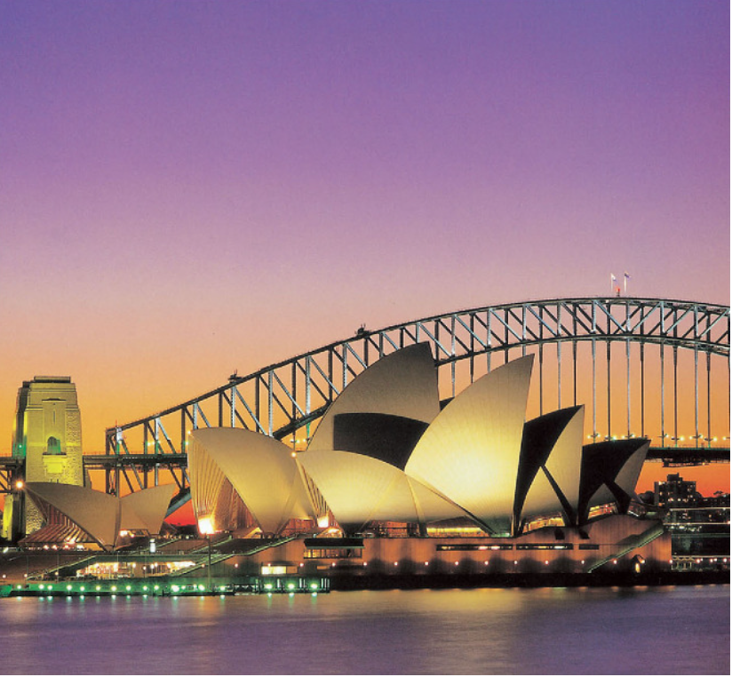
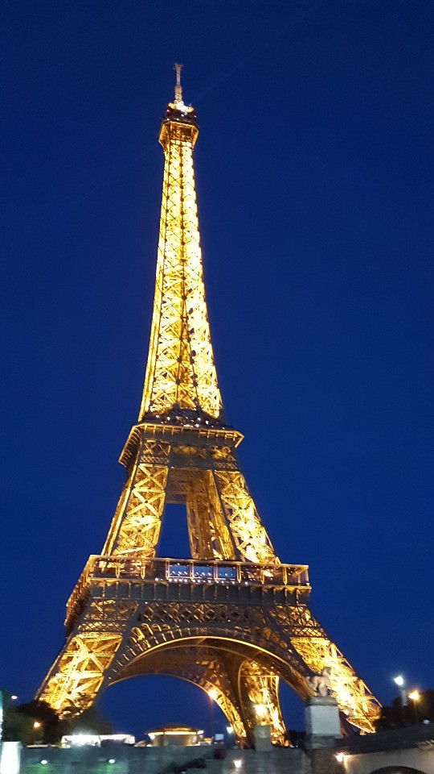
Warm Up
이미지 출처: https://100.daum.net/encyclopedia/view/61XX12200020

Slide 6
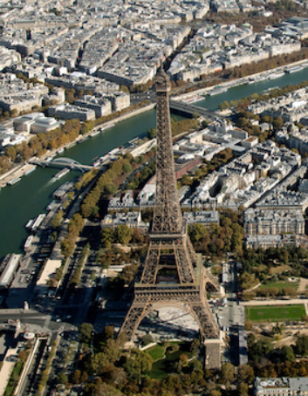
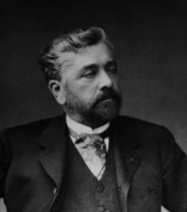
Before You Read
에펠탑
(The Eiffel Tower)
구스타브 에펠
(Gustave Eiffel)
이미지 출처: https://www.toureiffel.paris/fr

Slide 7
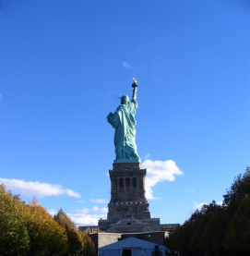
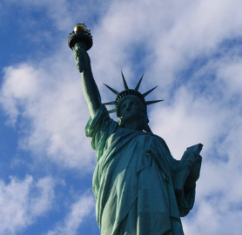
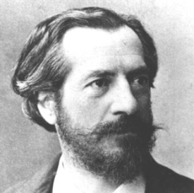
Before You Read
자유의 여신상
(The Statue of Liberty)
프레데리크 오귀스크
바르톨디
(Frederic Aguste Bartholdi)

Slide 8
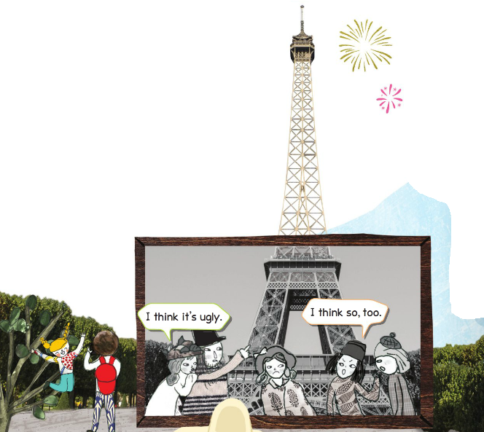
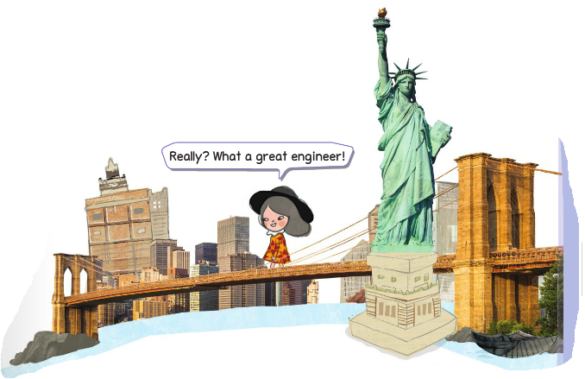
Let’s Read Look and Think

Slide 9
Let’s Read Listen and Read

Slide 10
Let’s Read Read and Comprehend
Look at the tower.
It is the Eiffel Tower in Paris, France.
Who built this tower?
Gustave Eiffel did.
He built the tower in 1889.

Slide 11
Let’s Read Read and Comprehend
At first people did not like the tower.
Now it is a famous tower in the world.
Many people visit the tower every year.
“I think it’s ugly.”
“I think so, too.”

Slide 12
Let’s Read Read and Comprehend
Do you know about the Statue of Liberty?
It was a present from France to the U.S.A.
Eiffel worked for the Statue of Liberty, too!
“Really? What a great engineer!”

Slide 13
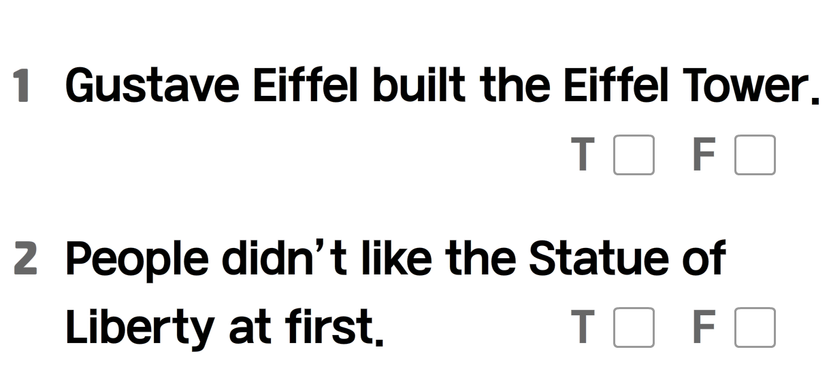
Read and Check

Slide 14
Read Aloud

Slide 15
After You read

Slide 16
Review

Slide 17
Who built the tower?
Eiffel did.
Review
Who built the tower?
Who built the tower?
Who built the tower?

Slide 18
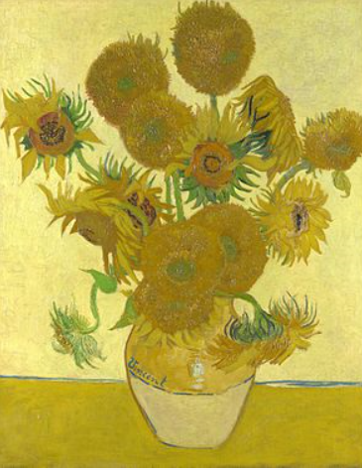
Who drew the picture?
Van Gogh did.
Review
Who drew the picture?
이미지 출처: https://en.wikipedia.org/wiki/Sunflowers_(Van_Gogh_series)
Who drew the picture?
Who drew the picture?

Slide 19
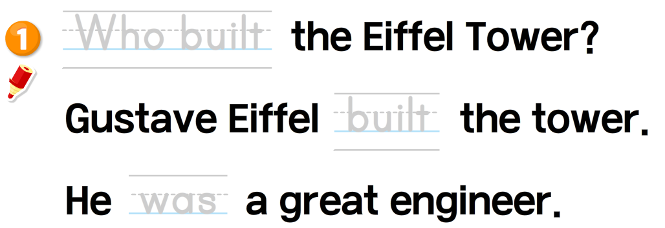
Your Work
E-Book으로 공부하기
- Write it의 문장을 공책에 써보세요.

Slide 20
Your Work
E-Book으로 공부하기
- Point Check를 스스로 풀어보세요.

Slide 21
이 영상에 사용한 교과서의 지문, 삽화, 음원, 영상 등
모든 교과서 자료는 (주)천재교육에 저작재산권이 있습니다.
이 영상의 저작재산권은 제작자에게 있습니다
이 영상은 각 초등학교에서 수업에 사용할 수 있습니다.
이 외의 방법과 목적으로 이 영상을 사용하거나
일부 또는 전부를 저장 장치에 저장하거나,
일부 또는 전부를 다른 자료에 사용하는 것은
저작권법에 위배될 수 있음을 알려드립니다.

